Slide 1

UNIWERSYTET RZESZOWSKI
JAKUB R.
KULTUROZNAWSTWO II ROK
ANIMACJA SPOŁECZNOŚCI LOKALNYCH
Київська область
Жешувський університет
Якуб Р.
Культурологія 2 курс
Анімація місцевих громад

Slide 2


Україна
це герб Київської області
Це герб України — золотий тризуб на синьому щиті

Slide 3
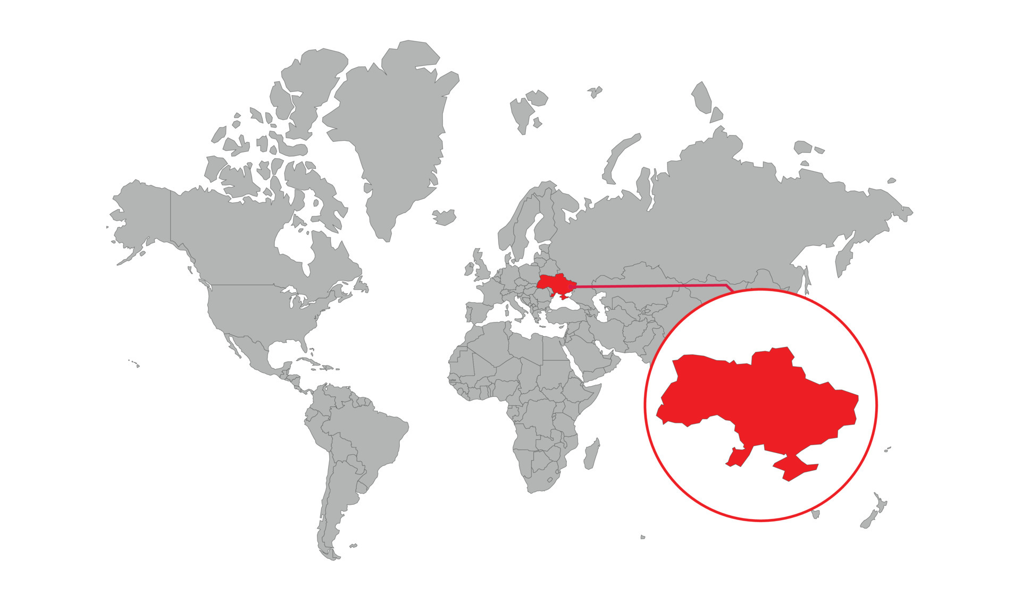
Україна на карті світу

Slide 4
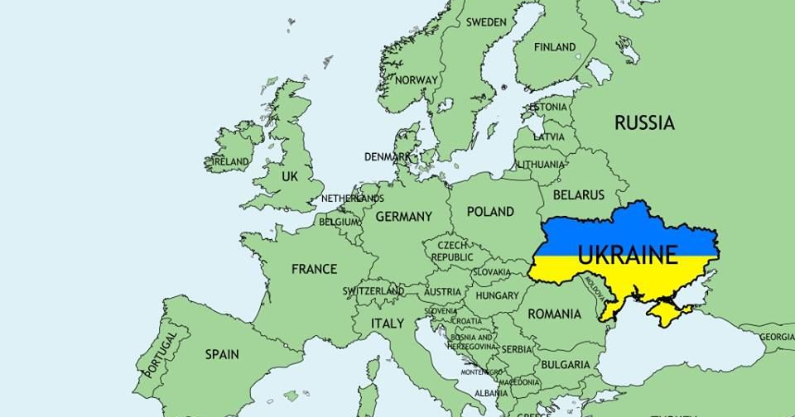
УКРАЇНА НА КАРТІ Європи

Slide 5

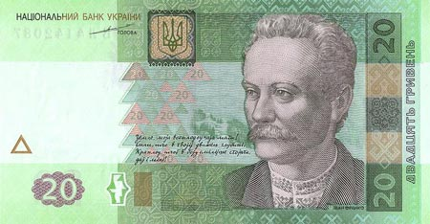
Загальна інформація​
Прапор: ​
​
Україна – держава, розташована у Східній Європі,​
Столиця України – Київ,​
День Незалежності України: 24 серпня 1991 року​
Президент: Володимир Олександрович Зеленський,​
Валюта: гривні ​

Slide 6

Важлива інформація
Україна має 24 області;
Панівна релігія — православне християнство;
На сході та півночі межує з Російською Федерацією, з якою має понад 1,5 тис км сухопутного кордону. З іншими сусідами – Білоруссю, Польщею, Словаччиною, Угорщиною, Румунією та Молдовою;

Slide 7
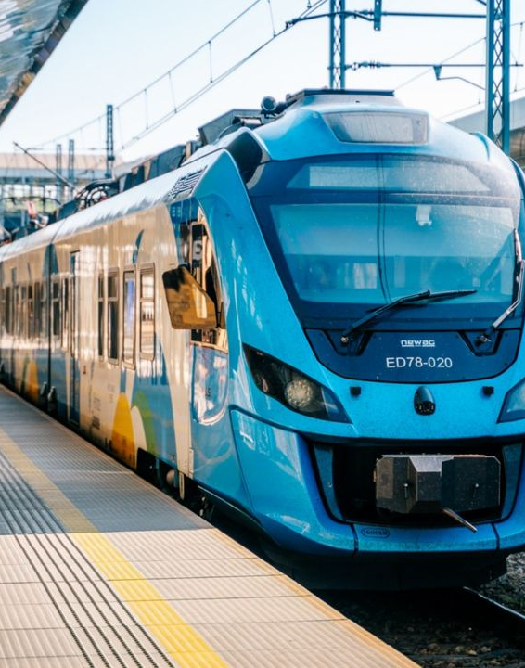
На якому транспорті можна приїхати в Україну?
В Україну можна дістатися поїздом, автобусом і автомобілем.
• Автобус з Варшави до Львова (сімдесят злотих)
Час у дорозі: сім годин.
• Потяг з Варшави до Львова (вісімдесят злотих)
Час у дорозі: дев'ять годин тридцять хвилин.

Slide 8
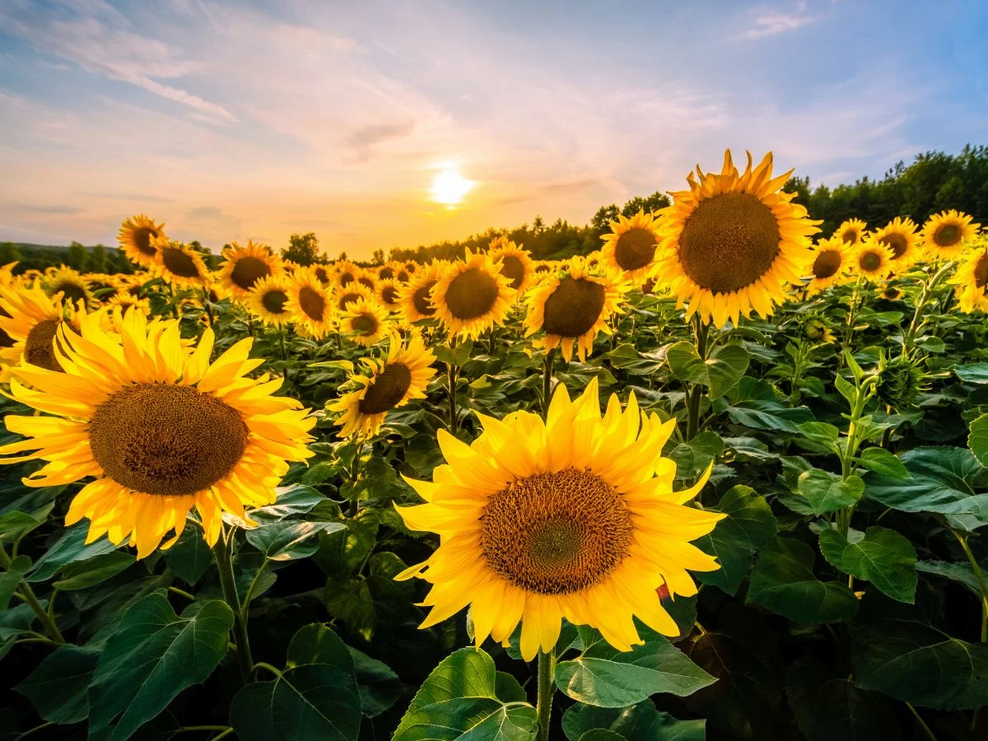
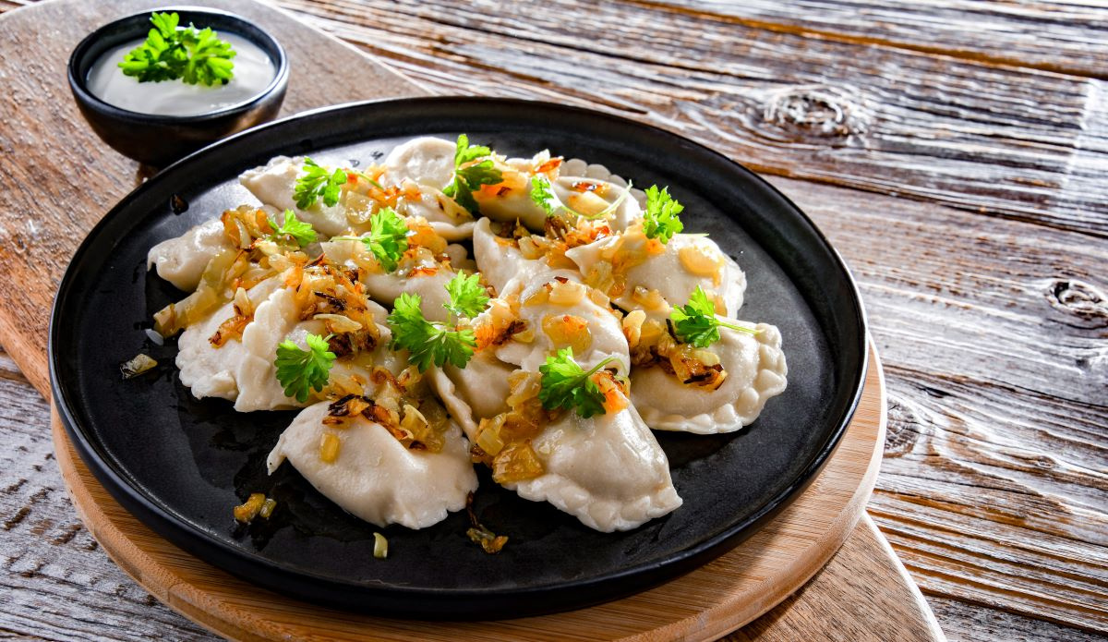
Неофіційна символіка України
Квітка: Cоняшник:
Їжа: Вареники:

Slide 9
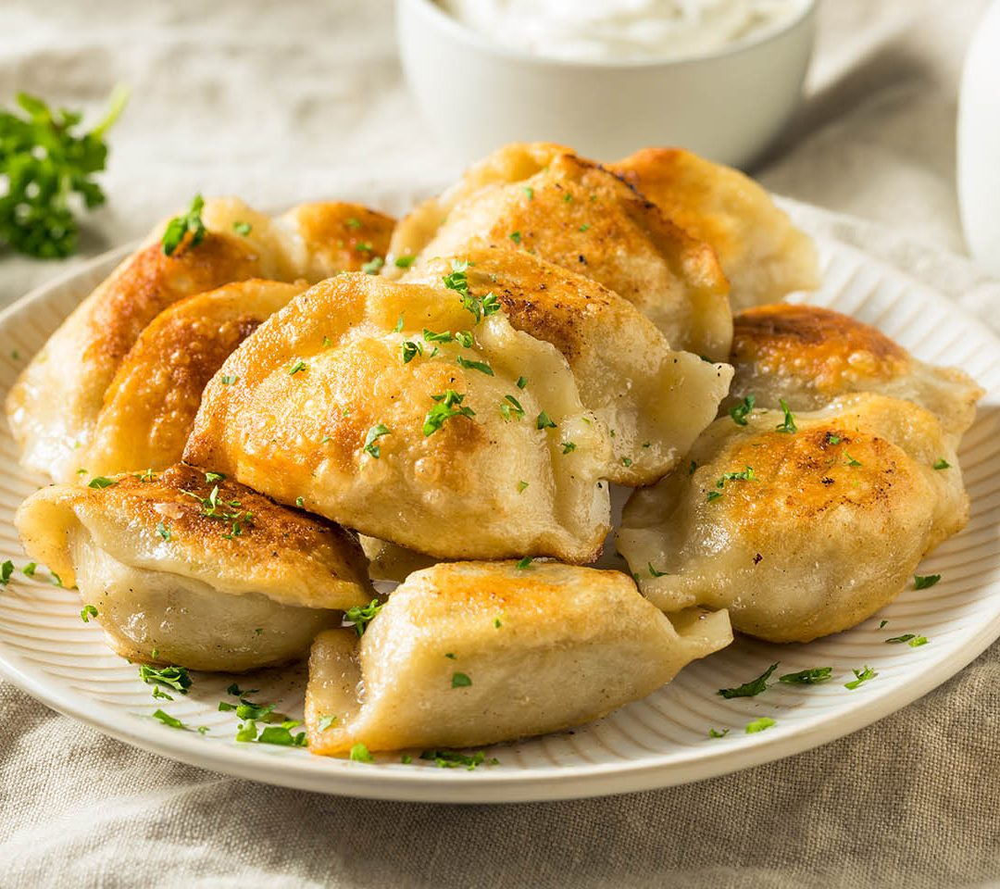
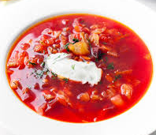

Національна кухня України
Український борщ з буряком,
київський торт,
вареники

Slide 10
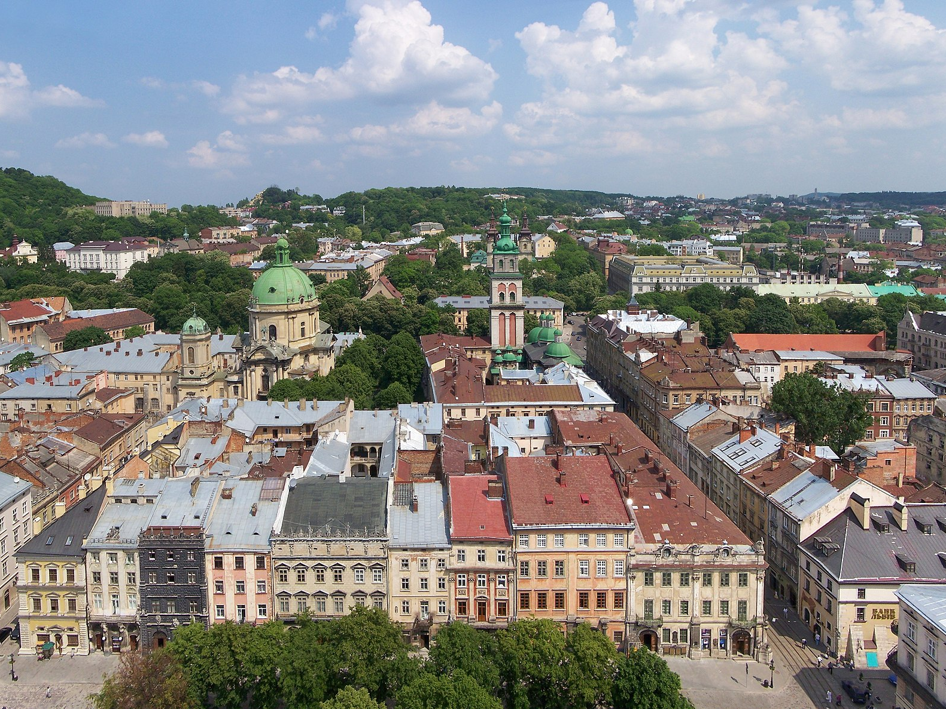
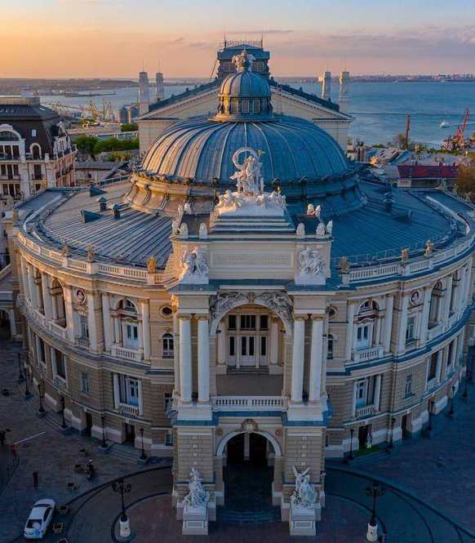
Список об’єктів Світової спадщини ЮНЕСКО в Україні
Комплекс Старого міста Львова
Оде́са (Історичний центр Одеси)

Slide 11


Відомі люди України у галузі культури, науки, спорту, історії
Володимир Кличко - боксер-важковаговик, багаторазовий чемпіон світу, брат Віталія Кличка.
Ярослав Мудрий - великий князь київський.
Тарас Шевченко - один із найвидатніших українських поетів і письменників, а також художник. Вважається народним героєм України.
Сусана Алімівна Джамаладінова - українська співачка, актриса та автор пісень.
Георгій Богданович Кістяківський - Фізик і хімік українського походження, який працює над Манхеттенським проектом, пов’язаним з Гарвардським університетом.

Slide 12
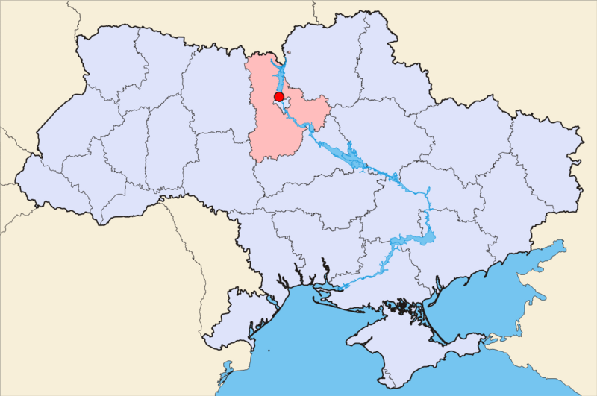
Це Київська область на карті України

Slide 13

На якому транспорті можна приїхати в область?
1. Літак
Місто в Польщі: Варшава
Час у дорозі: приблизно 1,5-2 години.
Вартість: від 200 до 500 злотих.
2. Поїзд
Місто в Польщі: Варшава
Час у дорозі: орієнтовно 14-18 годин.
Вартість: від 200 до 400 злотих.
3. Автобус
Місто в Польщі: Варшава
Час у дорозі: приблизно 16-24 години.
Вартість: від 100 до 250 злотих.

Slide 14
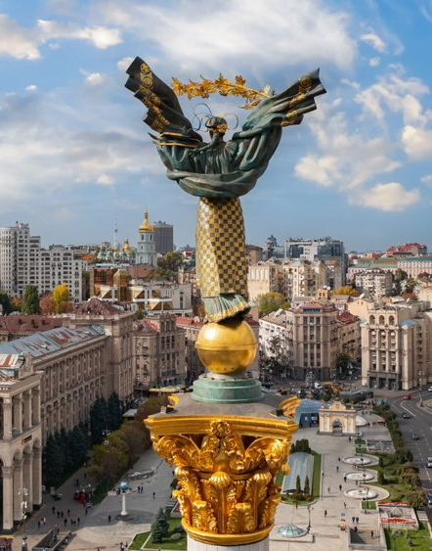
Дані про Київську обл
Київська область - Основна інформація
Столиця: Київ (проте сам Київ є окремим містом з правами області і не входить до складу Київської області)
Площа: приблизно 28 121 км²
Дата заснування: 27 лютого 1932 року
Адміністративний поділ:
Київська область поділяється на 7 районів

Slide 15
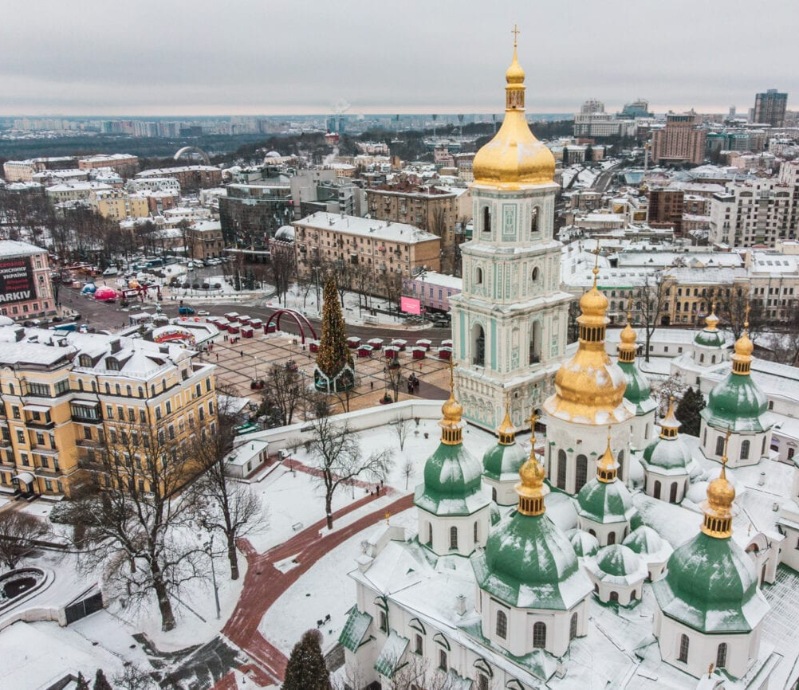
історія київської області
Київська область була утворена 27 лютого 1932 року в рамках адміністративної реорганізації УРСР. Протягом багатьох років він зазнав численних змін на кордоні та адміністрації, особливо під час та після Другої світової війни. Нині Київська область оточує місто Київ, яке є столицею України та головним політичним, економічним і культурним центром країни.

Slide 16
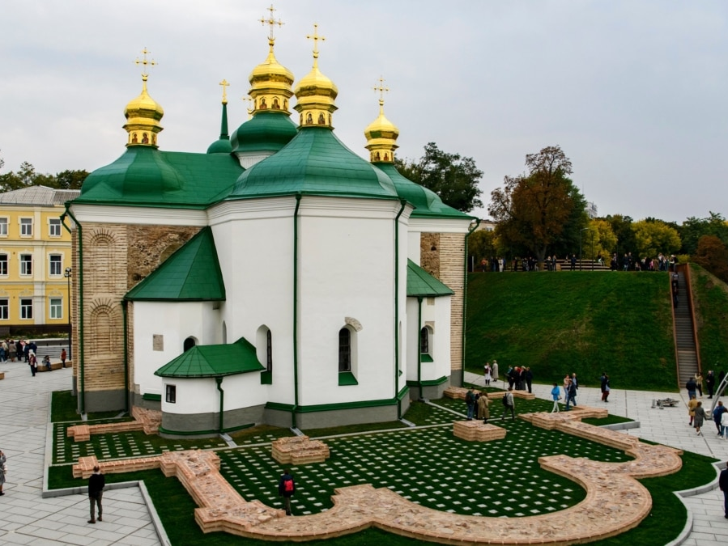
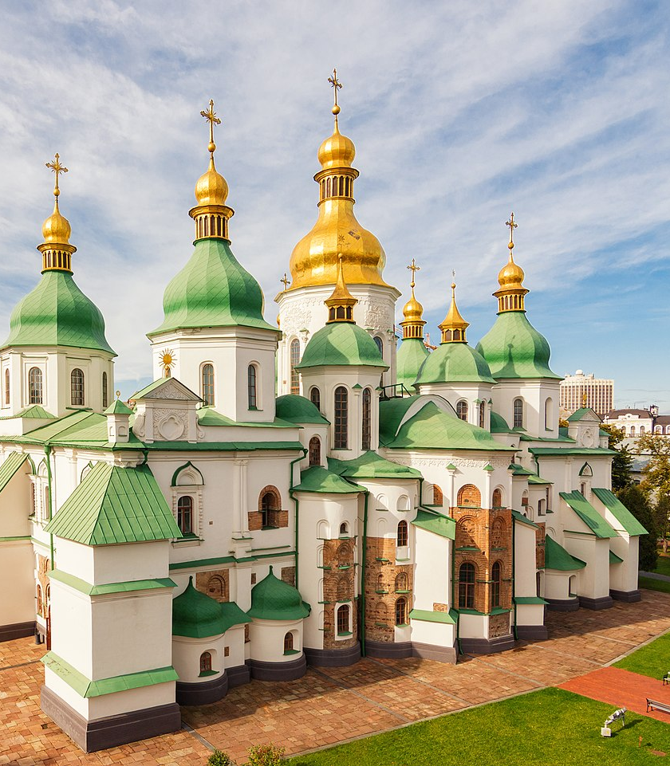
Світова спадщина ЮНЕСКО в Київській області
Софійський собор (Київ)
Церква Спаса на Берестові

Slide 17
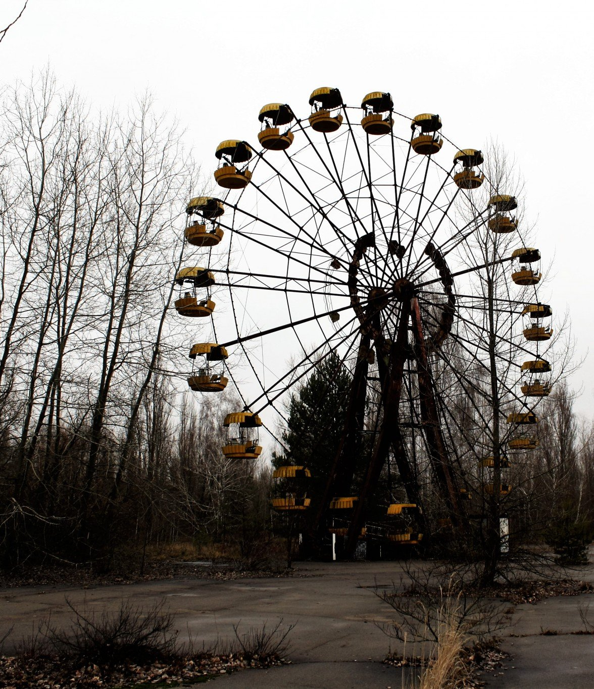
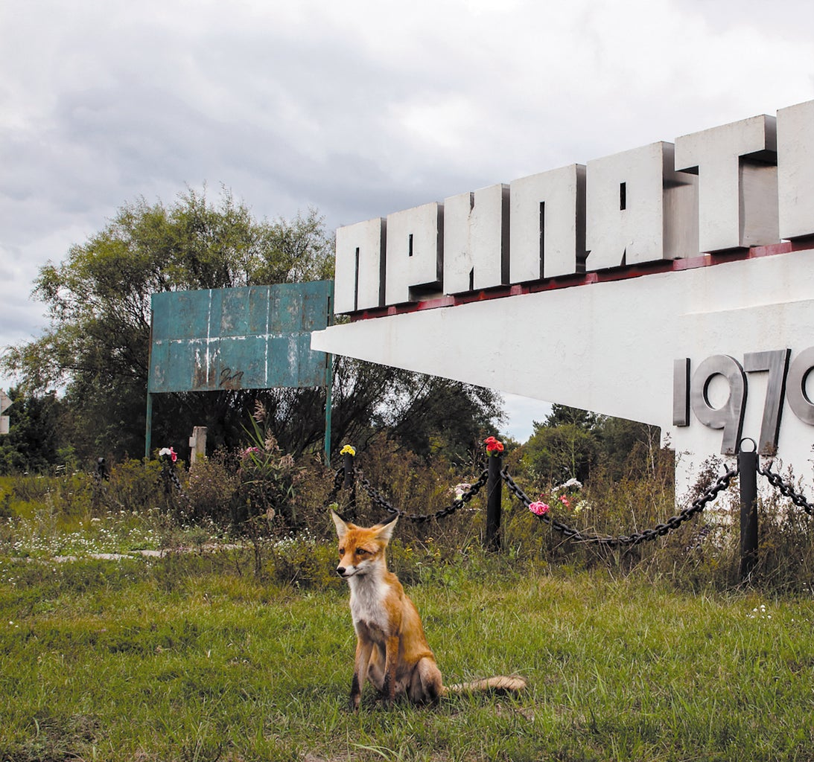
Популярні туристичні об'єкти Київської області
Чорнобильська зона відчуження

Slide 18
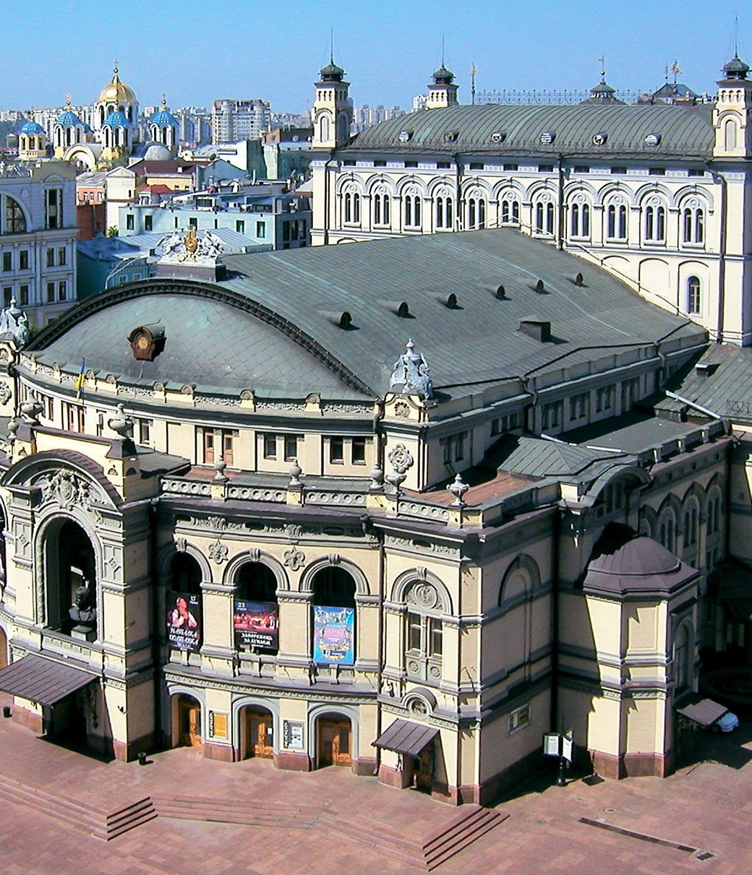
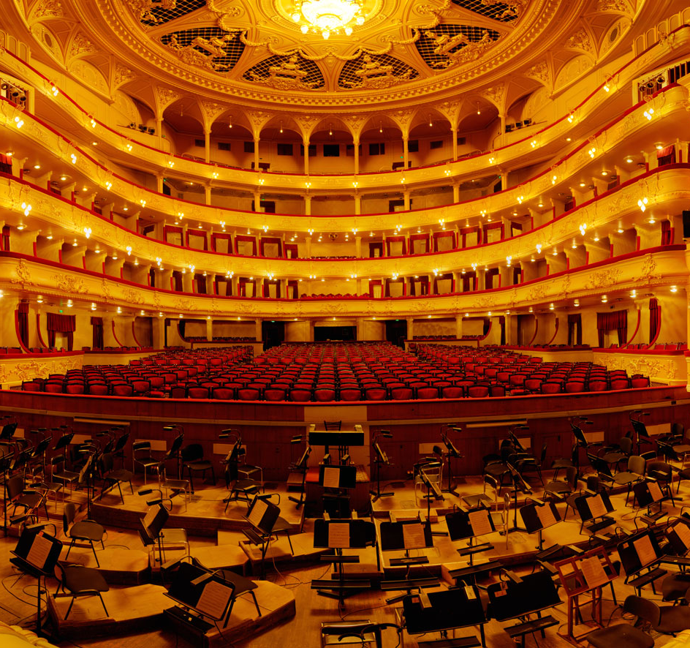
Національна опера України

Slide 19
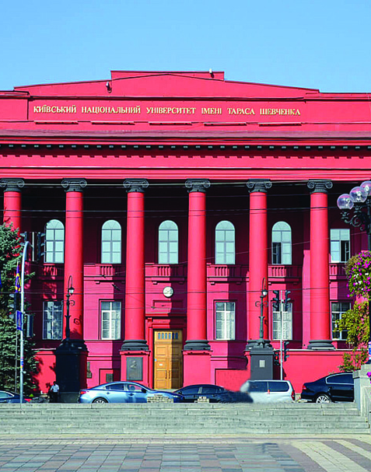
Вищий навчальний заклад Київської області
Національний університет ім Тарас Шевченко - Київський університет, заснований у 1833 році, один із найбільших університетів України

Slide 20
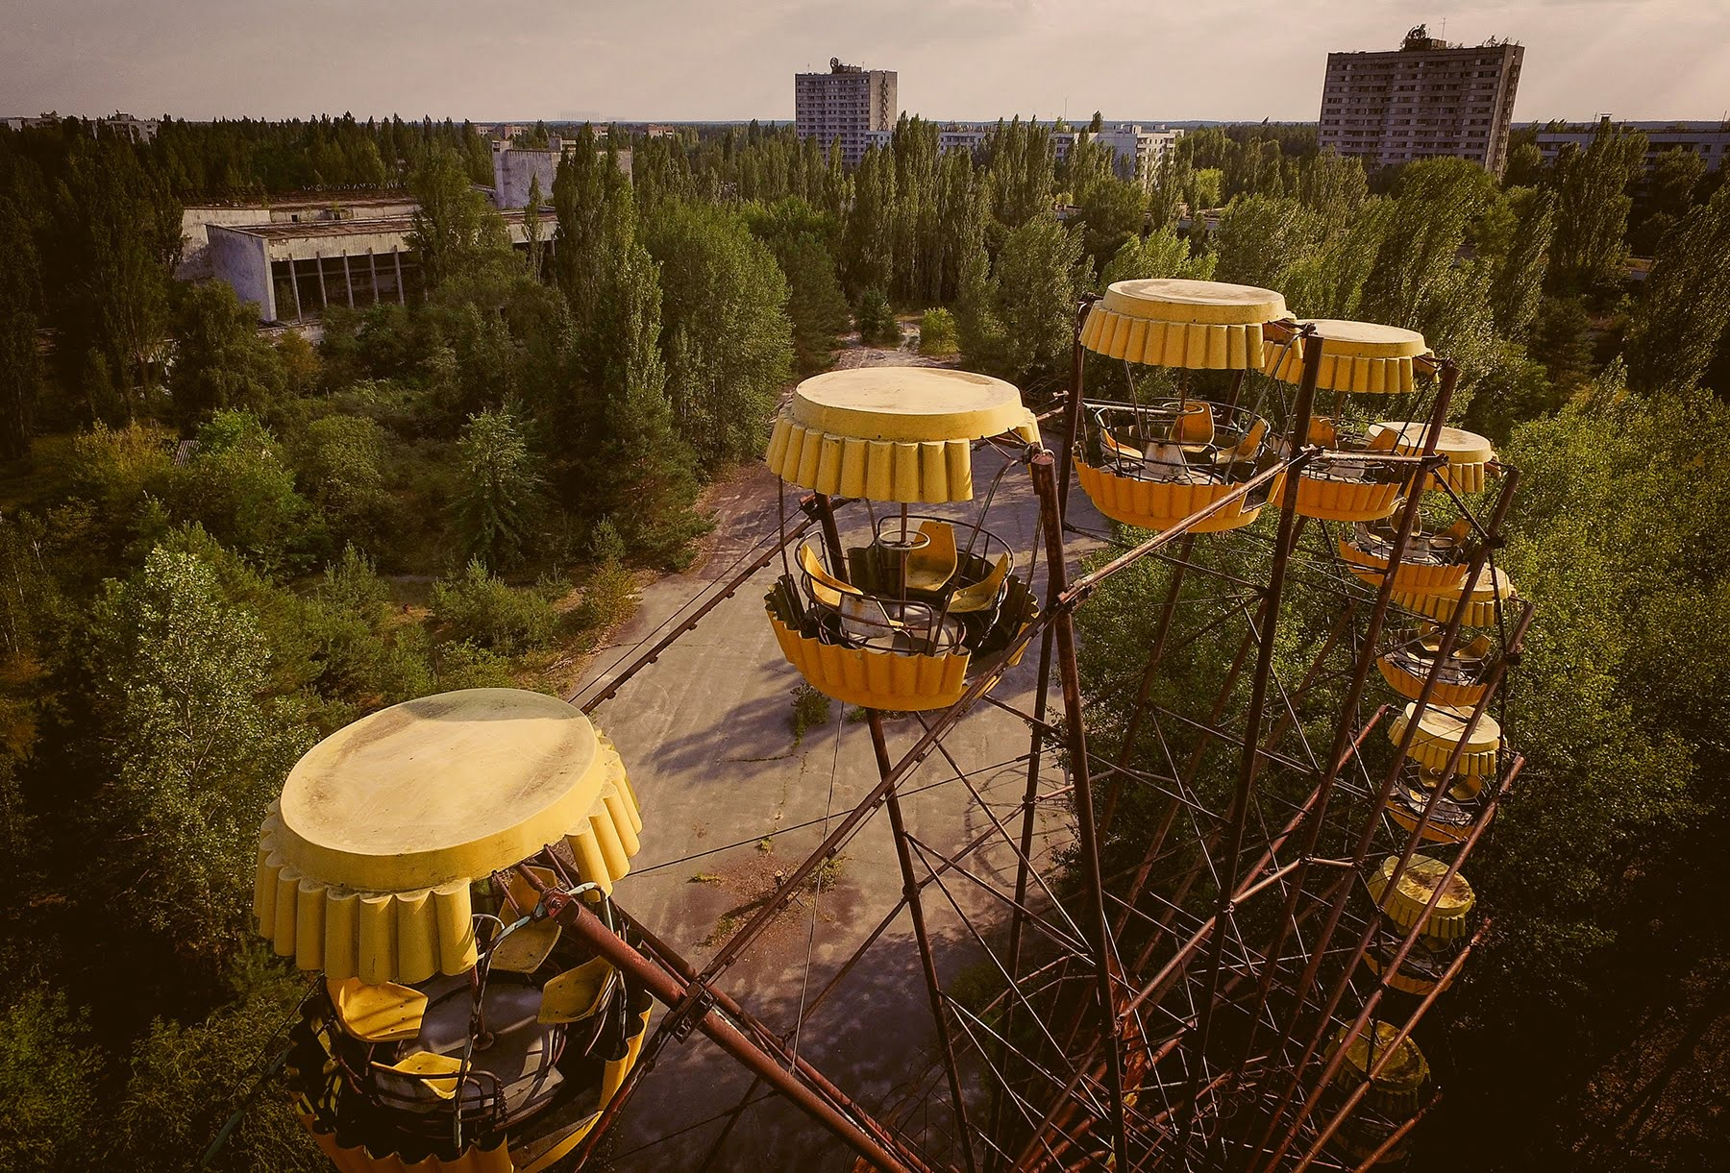
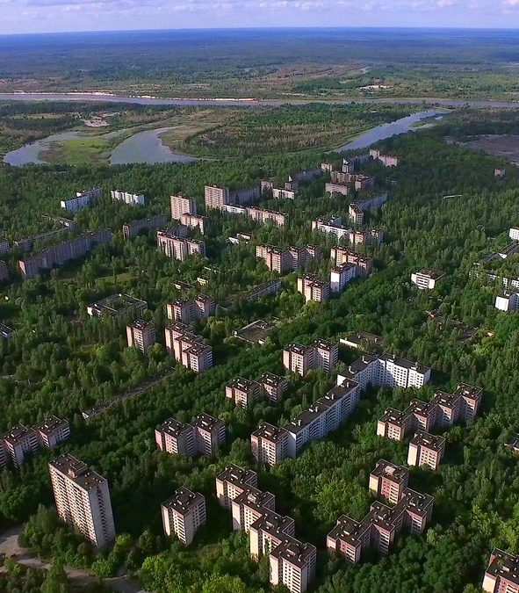
Місто, яке рекомендую відвідати в Київській області
Рекомендую відвідати Прип'ять, тому що це дуже цікаве місце з багатою історією та цікавими культурними місцями.

Slide 21

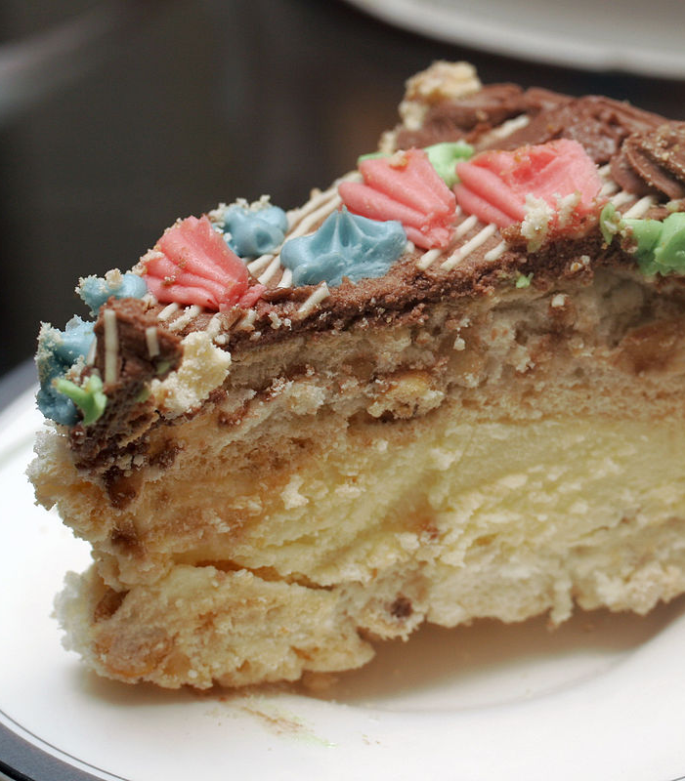
Регіональна кухня Київської області
Київський борщ
Кійовська котлета
Київський торт

Slide 22
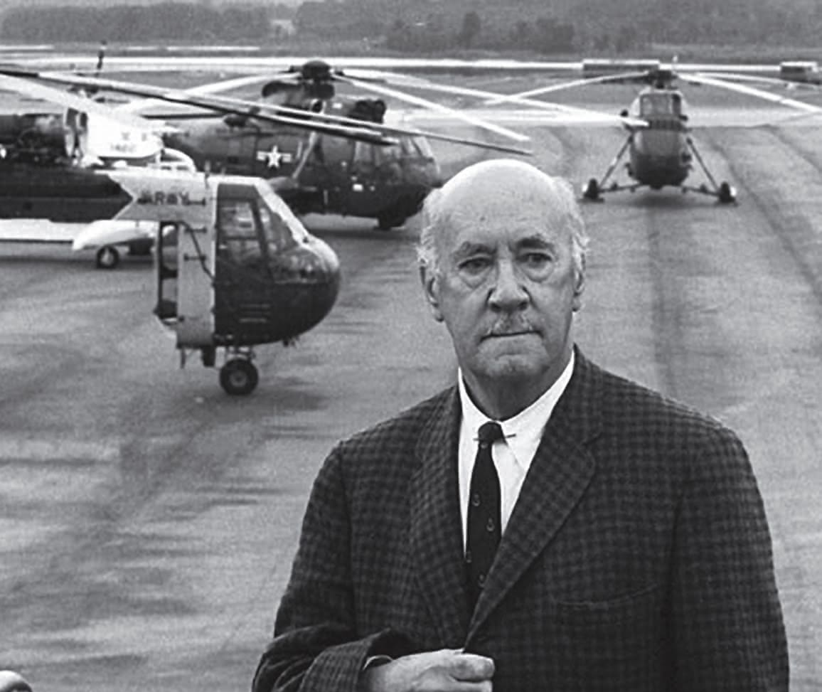
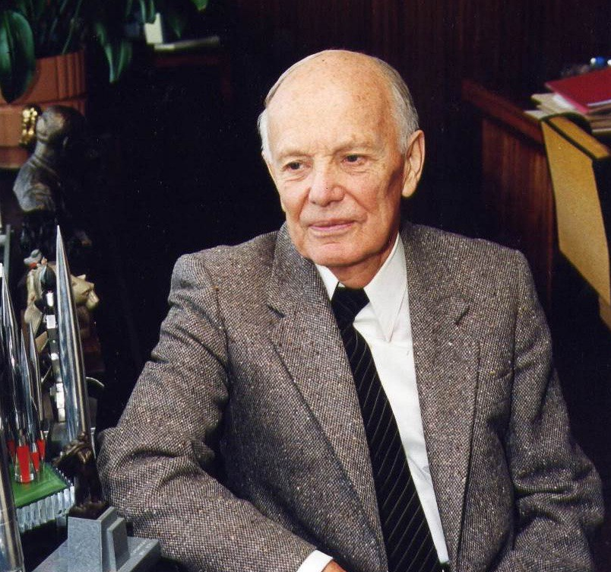
Відомі люди Київської області
борис патон - видатний інженер і металург, президент Академії наук України, народився в Києві.
Ігор Іванович Сікорський - російський і американський авіаконструктор
Булгаков Михайло Опанасович - російський письменник і драматург. Творець, серед інших, Майстер і Маргарита

Slide 23
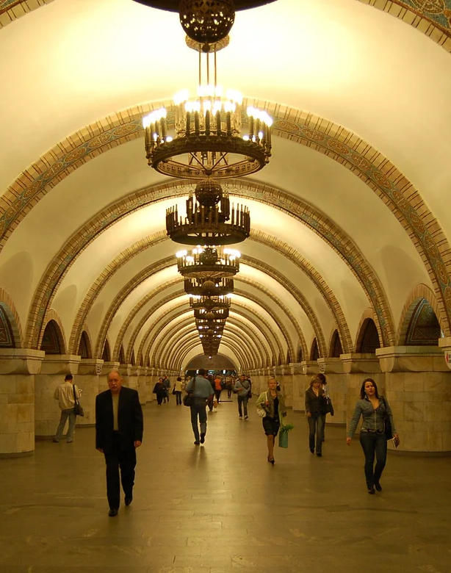
Новини, цікаві факти
Цікавим фактом про Україну є те, що тут знаходиться найглибша станція метро у світі. Станція метро «Арсенальна» в Києві знаходиться приблизно на 105,5 метрів (346 футів) під землею.

Slide 24
Словник українсько-польський
Місто – miasto
Oбласть – obwód
Засоби пересування – środek transportu
Поїзд, потяг - pociąg
Герб – herb
Університет – uniwersytet
Спадщина – dziedzictwo
Історія – historia
Соняшник - słonecznik

Slide 25
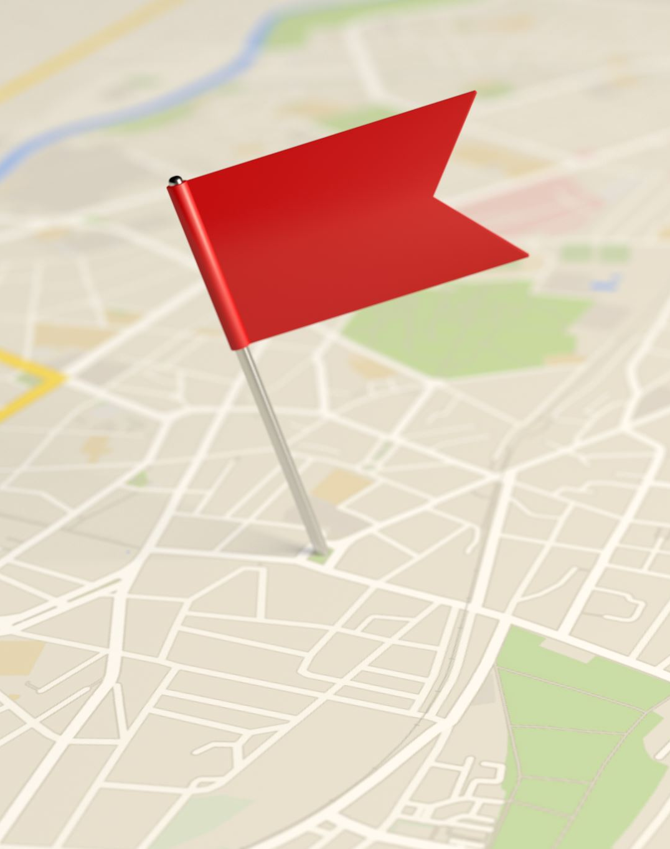
Netografia
https://world-in2-words.com/kijow-atrakcje/
https://pl.wikipedia.org/wiki/Kategoria:Symbole_narodowe_Ukrainy
https://best-market.pl/symbole-narodowe-ukrainy/
https://pl.wikipedia.org/wiki/Obwód_kijowski
https://pl.wikipedia.org/wiki/Lista_światowego_dziedzictwa_UNESCO_na_Ukrainie
https://pl.wikipedia.org/wiki/Borys_Paton
https://pl.wikipedia.org/wiki/Kijowski_Uniwersytet_Narodowy_im._Tarasa_Szewczenki
https://akademiasmaku.pl/artykul/kuchnia-ukrainska-charakterystyka-i-przepisy,215
https://pl.wikipedia.org/wiki/Metro_w_Kijowie

Slide 26
Дякую!

